Slide 1
NEYTRON DIFFUZIYASI.
NEYTRONLARNING QAYTISHI
Tayyorladi:Shaydullayeva Mohlaroy
Saydullayeva Gulsanam

Slide 2
Reja:
1.Neytron diffuziyasi tushunchasi va mohiyati.
2.Neytronlarning qaytishi.
3.Amaliy qo’llanishi va umumiy tahlil.

Slide 3
Neytron diffuziyasi - bu neytronlarning modda ichida tartibsiz harakatlanib,atom yadrolari bilan to’qnashishi natijasida tarqalish jarayoni.Bu jarayon neytron oqimining yuqori konsentratsiyadan past konsentratsiyaga qarab harakatlanishini tavsiflaydi va yadro reaktorlarida zanjir reaksiyani boshqarish hamda neytronlarning sekinlashishida muhim rol o’ynaydi.
Neytronlarning sekinlashishi – bu erkin neytronlarning moddaning atom yadrolari bilan ko’p marta to’nashuvi natijasida ularning kinetic energiyasini kamaytirish jarayoni.Neytronning sekinlashish jarayoni sekinlashadigan moddaga moderator deyiladi.Neytron moderatsiyasi, masalan,termal neytron yadro reaktorlarida qo’llanadi.

Slide 4
Neytronlarning sekinlashishini birinchi martta E.Fermi (1934-1935)[1] tomonidan kuzatilgan va tushuntirilgan. Neytron sekinlashuvining keng qamrovli nazariyasi SSSR va AQSh olimlari tomonidan XX asr o'rtalarida, atom muammosi ustida ish olib borilgan davrda mustaqil ravishda ishlab chiqilgan.

Slide 5
Neytron diffuziyasida umuman olganda,quyidagi holat ro’y beradi:
atom yadrolari bilan to’qnashadi,energiyasini yo’qotadi,yo’nalishini tasodifiy o’zgartiradi.Shuning uchun ularning harakati tartibsiz va statistik xarakterga ega hisoblanadi.

Slide 6
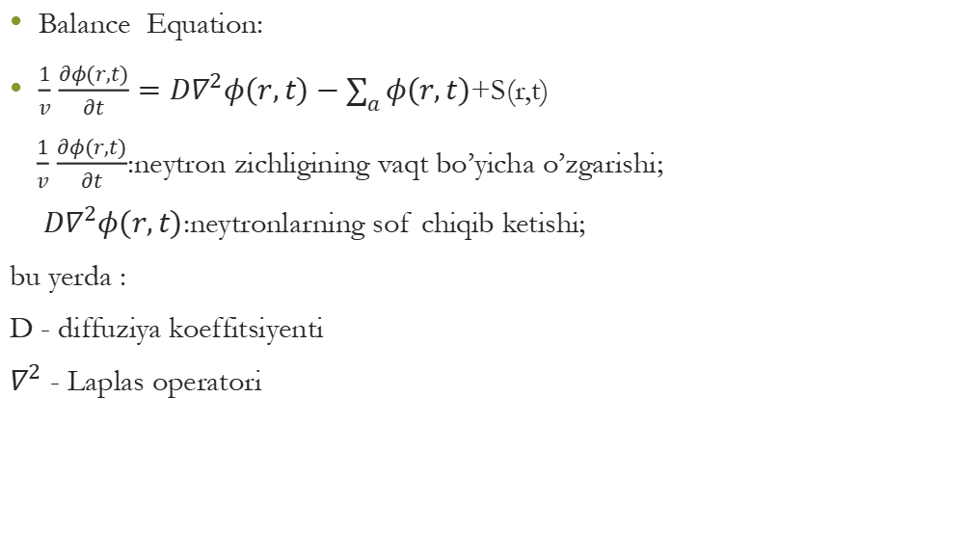
Diffuziya tenglamasi
Balance Equation:
$\frac{1}{v}$ $\frac{∂φ(r,t)}{∂t}=D∇^{2}φ(r,t)−\sum_{a}{φ(r,t)}$+S(r,t)
$\frac{1}{v}$ $\frac{∂φ(r,t)}{∂t}$:neytron zichligining vaqt bo’yicha o’zgarishi;
$D∇^{2}φ(r,t)$:neytronlarning sof chiqib ketishi;
bu yerda :
D - diffuziya koeffitsiyenti
$∇^{2}$ - Laplas operatori

Slide 7
Xulosa
Neytronlarning diffuziyasi — bu neytronlarning muhit ichida tartibsiz harakatlanib, yuqori konsentratsiyali hududdan past konsentratsiyali hududga tarqalish jarayonidir. Yadro fizikasi hamda reaktorlar ishlashida muhim ahamiyatga ega.
Neytronlarning qaytish hodisasi esa, neytronlar muhit chegarasiga yetib borganda, ularning bir qismi yana muhit ichiga qaytib kirishi bilan bog‘liq. Bu hodisa asosan muhitning zichligi, tarkibi va chegaradagi xossalarga bog‘liq bo‘ladi. Qaytish hodisasi neytronlar sonini saqlab qolishga yordam beradi va zanjir reaksiyaning davom etishida muhim rol o‘ynaydi.

Slide 8
Adabiyotlar:
1.https://chatgpt.com/share/69d68bbd-8bbc-8333-95b5-b22272c9ff38
2.Wikipedia https://share.google/pOliIYhPpWbewrLeM
3.Петунин В. П. Теплоэнергетика ядерных установок М.: Атомиздат, 1960.
4.Левин В. Е. Ядерная физика и ядерные реакторы. 4-е изд. — М.: Атомиздат, 1979.

Slide 9
E’tiboringiz uchun rahmat

Slide 10
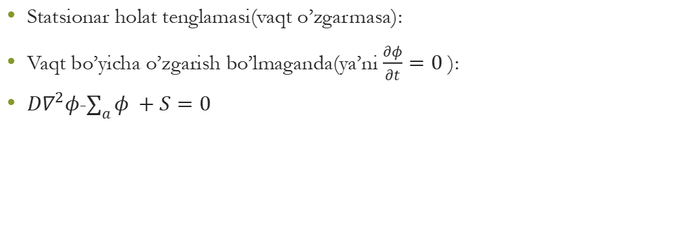

$\sum_{a}{φ(r,t)}$ - neytronlarning yutilish tezligi;
$\sum_{a}{−}$ yutilish kesimi
Statsionar holat tenglamasi(vaqt o’zgarmasa):
Vaqt bo’yicha o’zgarish bo’lmaganda(ya’ni $\frac{∂φ}{∂t}=0$ ):
$D∇^{2}φ$-$\sum_{a}{φ }+S=0$

Slide 11
Neytronlarning qaytishi
Neytronlarning qaytishi (yoki neytronlarning elastik tarqalishi) - neytron oqimining modda sirtiga tushib,elastik to’qnashuvlar natijasida energiyasini saqlagan holda qayta tarqalish hodisasidir.Bu jarayon neytronlarning moddada to’liq qaytishi yoki difraksiyalanishini sifatida namoyon bo’lishi mumkin.Ya’ni,aniqroq qilib aytganda neytron yadrolar bilan to’qnashganda energiyasini yo’qotmaydi,faqat yo’nalishini o’zgartiradi.

Slide 12
Ushbu usuldan yadro reaktorlarida neytronlarni qaytaruvchi (reflektor) materiallar (grafit,berilliy)orqali yadro yoqilg’isidan chiqib ketayotgan neytronlarni qayta yo’naltirib,zanjir reaksiyasini kuchaytirishda foydalaniladi.
Uning xususiyatiga kelsak,past energiyali neytronlar sirtga kichik burchak ostida tushganda, to’liq ichki qaytish hodisasi sodir bo’lishi mumkin.
Neytronlarning qaytishi yadro fizikasi va neytron rentgenografiyasida muhim o’rin tutadi.

Slide 13
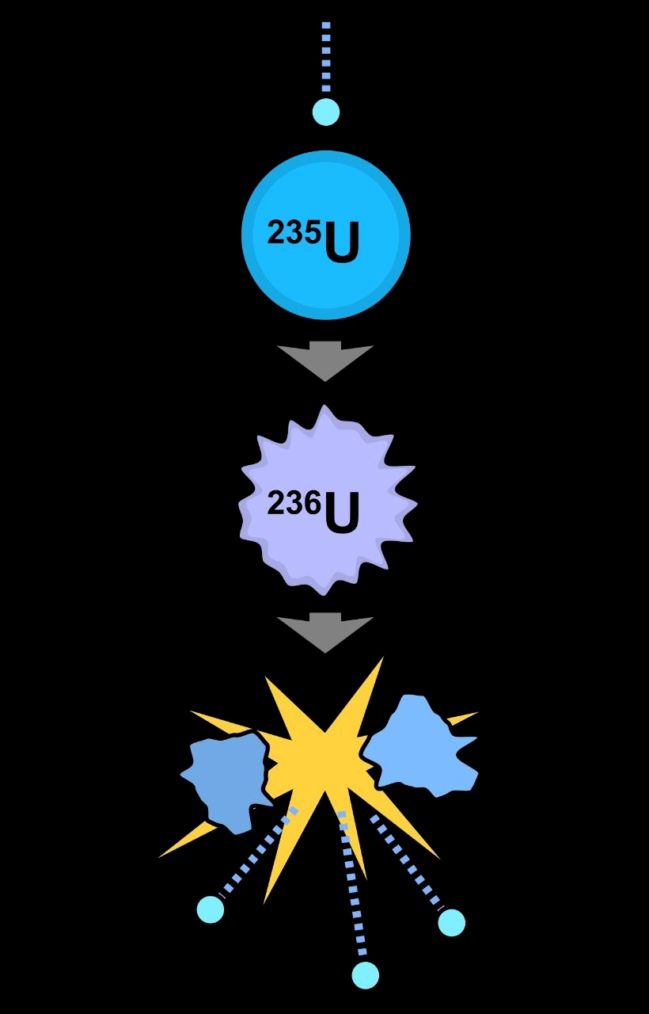
Neytronlarning qaytish hodisasi

